Slide 1






Si të krijoni një llogari Instagram
Проект за зајакнување на иновативен туризам
Projekt për avancimin e turizmit bashkëkohor
Smart Tourism Enhancement Project
THE EUROPEAN UNION'S CROSS-BORDER COOPERATION PROGRAMME
The Smart Tourism Enhancement Project is implemented by Metamorphosis Foundation in cooperation with the Centre for Development of Polog Planning Region and the Council of the Elbasan County

Slide 2
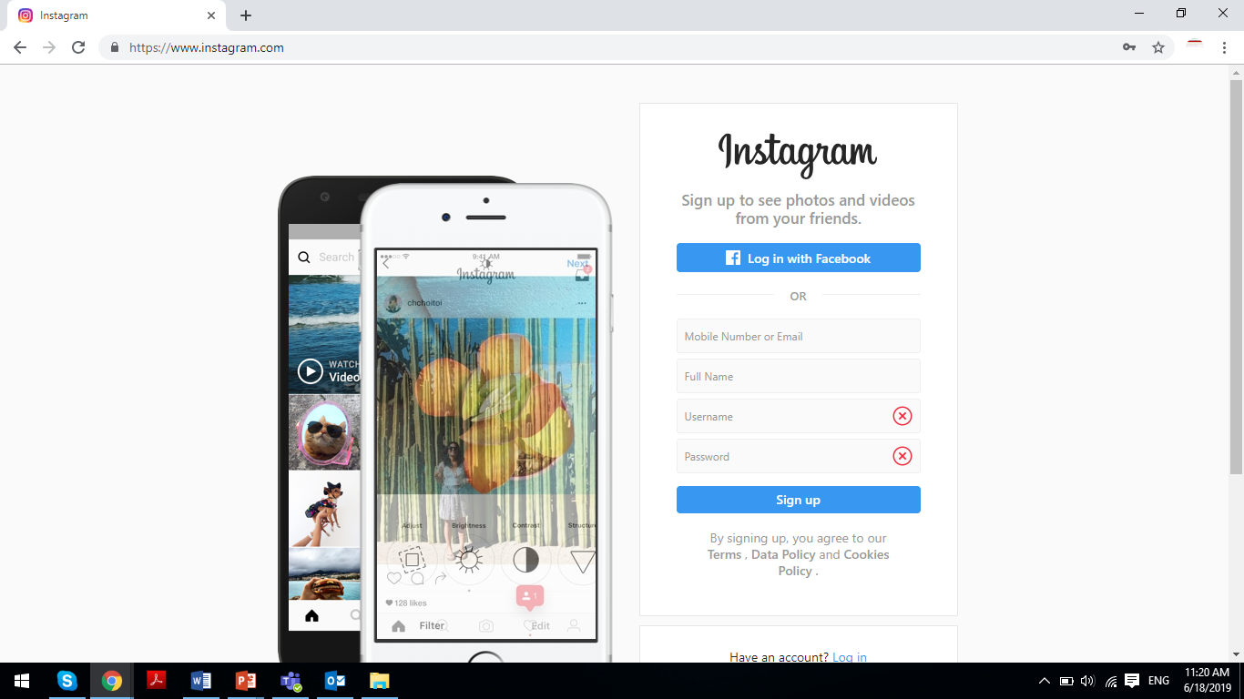
Проект за зајакнување на иновативен туризам
Projekt për avancimin e turizmit bashkëkohor
Smart Tourism Enhancement Project
THE EUROPEAN UNION'S CROSS-BORDER COOPERATION PROGRAMME
Aktivizo instagram.com
Në shfletuesin tuaj, ose shkarkoni aplikacionin në celularin tuaj
The Smart Tourism Enhancement Project is implemented by Metamorphosis Foundation in cooperation with the Centre for Development of Polog Planning Region and the Council of the Elbasan County

Slide 3
Проект за зајакнување на иновативен туризам
Projekt për avancimin e turizmit bashkëkohor
Smart Tourism Enhancement Project
THE EUROPEAN UNION'S CROSS-BORDER COOPERATION PROGRAMME
Ka dy mënyra për të hapur një llogari në Instagram. Njëra është duke lidhur drejtpërdrejtë me profilin tuaj në Facebook, tjetra është krijimi i një llogarie me email-in tuaj. Për arsye sigurie është më mirë për të hapur me e-mail.
The Smart Tourism Enhancement Project is implemented by Metamorphosis Foundation in cooperation with the Centre for Development of Polog Planning Region and the Council of the Elbasan County

Slide 4
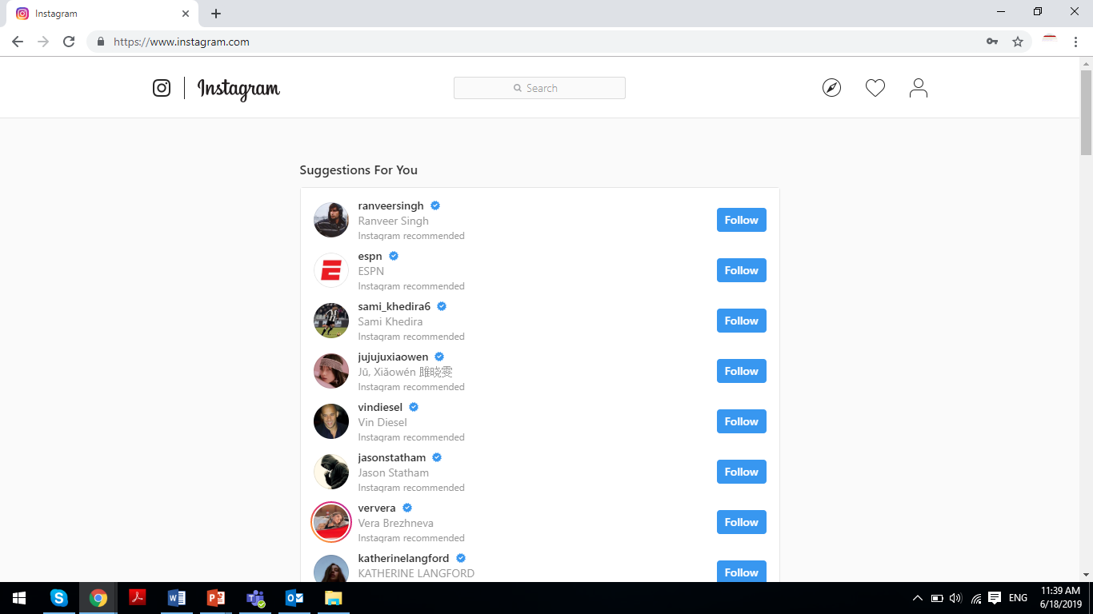
Проект за зајакнување на иновативен туризам
Projekt për avancimin e turizmit bashkëkohor
Smart Tourism Enhancement Project
THE EUROPEAN UNION'S CROSS-BORDER COOPERATION PROGRAMME
Pas futjes së informatave, do të keni profil aktiv. Menjëherë do të keni suggestions për t’i ndjekur profilet më të popullarizuara atë Instagramit në botë. Klikoni ikonën me njeriun, për ta kompletuar profilin tuaj.
The Smart Tourism Enhancement Project is implemented by Metamorphosis Foundation in cooperation with the Centre for Development of Polog Planning Region and the Council of the Elbasan County

Slide 5
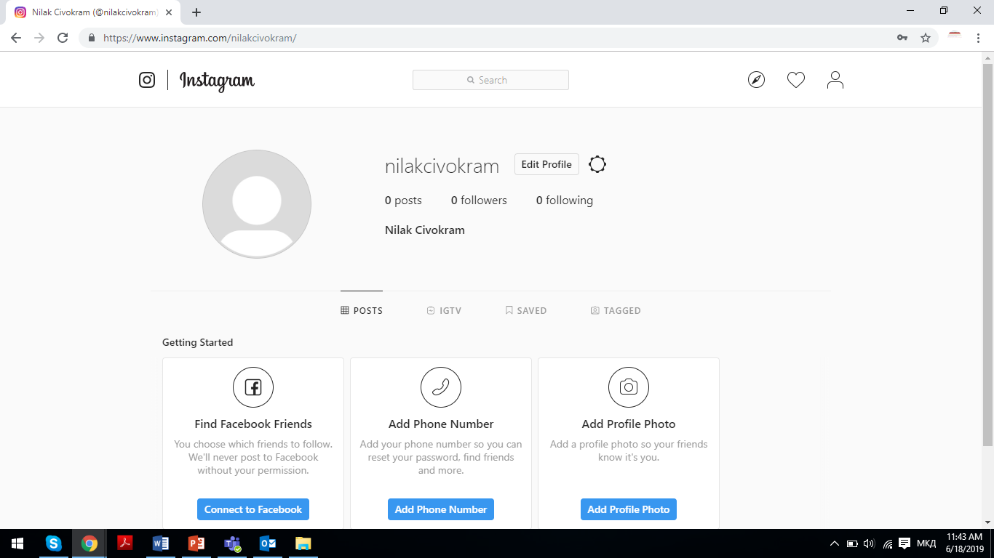
Проект за зајакнување на иновативен туризам
Projekt për avancimin e turizmit bashkëkohor
Smart Tourism Enhancement Project
THE EUROPEAN UNION'S CROSS-BORDER COOPERATION PROGRAMME
Klikoni në edit profile për opsionet
The Smart Tourism Enhancement Project is implemented by Metamorphosis Foundation in cooperation with the Centre for Development of Polog Planning Region and the Council of the Elbasan County

Slide 6
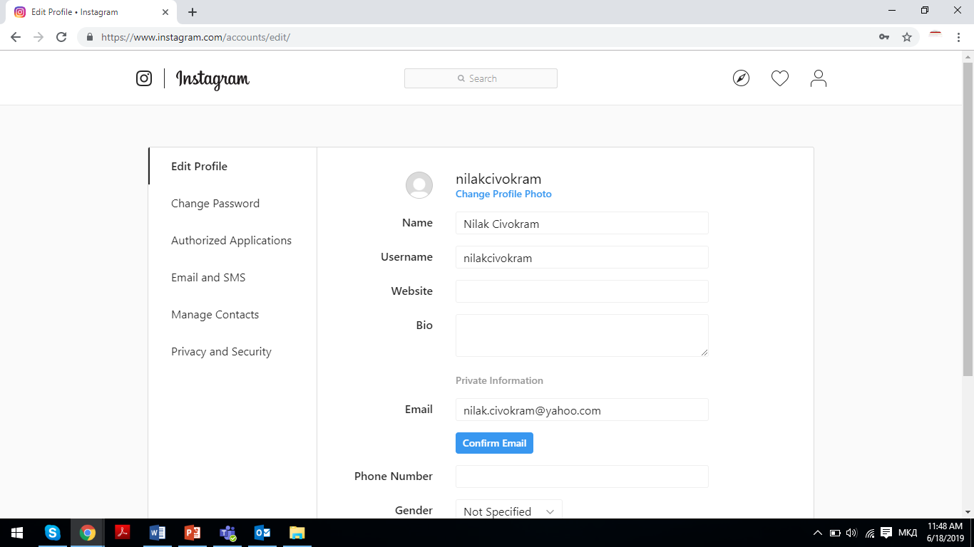
Проект за зајакнување на иновативен туризам
Projekt për avancimin e turizmit bashkëkohor
Smart Tourism Enhancement Project
THE EUROPEAN UNION'S CROSS-BORDER COOPERATION PROGRAMME
Së pari, shto një foto në profilin tënd
Pas kësaj vendosni emrin e biznesit tuaj dhe username-in tuaj.
Përveç kësaj plotësoni detajet e faqes së internetit, një përshkrim të shkurtër për biznesin - Bio, dhe një numër telefoni.
The Smart Tourism Enhancement Project is implemented by Metamorphosis Foundation in cooperation with the Centre for Development of Polog Planning Region and the Council of the Elbasan County

Slide 7
Проект за зајакнување на иновативен туризам
Projekt për avancimin e turizmit bashkëkohor
Smart Tourism Enhancement Project
THE EUROPEAN UNION'S CROSS-BORDER COOPERATION PROGRAMME
Opsionet shtesë në llogarinë tuaj janë:
Ndryshimi i fjalëkalimit
Aplikacione plotësuese
E-mail dhe SMS
Menaxhimi i kontakteve
Privatësia dhe siguria e profilit
The Smart Tourism Enhancement Project is implemented by Metamorphosis Foundation in cooperation with the Centre for Development of Polog Planning Region and the Council of the Elbasan County

Slide 8
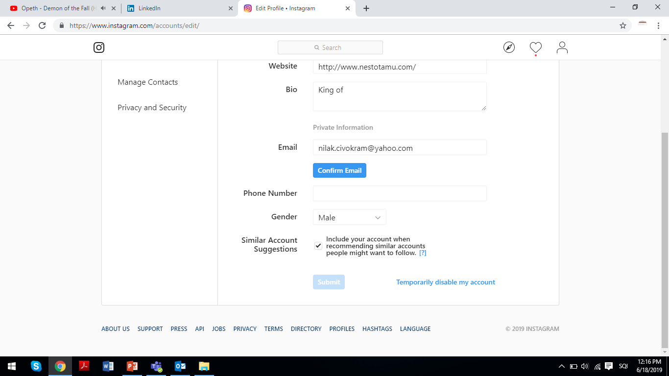
Проект за зајакнување на иновативен туризам
Projekt për avancimin e turizmit bashkëkohor
Smart Tourism Enhancement Project
THE EUROPEAN UNION'S CROSS-BORDER COOPERATION PROGRAMME
Në fund, klikoni Submit për të konfirmuar të gjithë informacionin që keni futur.
The Smart Tourism Enhancement Project is implemented by Metamorphosis Foundation in cooperation with the Centre for Development of Polog Planning Region and the Council of the Elbasan County

